Slide 1
MÉTRICAS DE SOFTWARE
Antonio Carlos Tonini
Alexandre Vasconcelos
Pietro
Maio / 2004

Slide 2

AGENDA
PARTE I
Conceitos de métricas
Contexto de aplicação
Por que medir ?
Até onde medir ?
Tipos de métricas
Processos de medição

Slide 3
Fundamentação
MÉTRICAS
Processo de ADMINISTRAR
inferências
Recursos
Decisão
Ação
Objetivo
Organização
Planejamento
Controle
Direção
Notes:
Administrar = processo de:
tomar decisões
Realizara ações
Alcançar objetivos
Utilizando recursos
Ações:
Planejamento – definir os objetivos, atividades, recursos e avaliação
Organização – definir trabalho, distribuir os recursos
Direção – implementar as ações e avaliar os resultados
Controle- assegurar o atingimento dos objetivos, identificar os ajustes
MÉTRICAS – inferências sobre os processos:
A priori → Estimativas
A posteriori → Avaliação

Slide 4
Objetivos
Entender porque medição é importante para avaliação e garantia da qualidade de software
Entender as abordagens principais de métricas e como elas são utilizadas
Conhecer algumas métricas e suas aplicações
Entender o que é um Plano de Métricas e como escrever um

Slide 5
Motivação
Um dos objetivos básicos da Engenharia de Software é: a transformação da criação de sistemas software de uma maneira artística, indisciplinada e pouco entendível para uma forma devidamente controlada, quantificada e previsível
“Métricas de Software” é um assunto discutido há mais de 20 anos na engenharia de software ... e no entanto não é verificada sua utilização, na prática, pela grande maioria dos projetos de construção de software
Pesquisas realizadas em empresas de software indicam que mais da metade de grandes projetos de software se deparam com algum tipo de atraso, excesso de custo ou prazo ou algum fracasso na execução quando implantado Falta de controle dos projetos
Notes:
Precisão do esforço: antes de ajustar o processo para melhorá-lo, devemos deixá-lo rodar para entender o que está sendo produzido. Então, faremos nossas especificações de projeto para a capacidade real que possuímos.

Slide 6
Motivação
“Não se pode gerenciar o que não se pode medir”.
Tom De Marco
“Se você não sabe para onde você quer ir, qualquer caminho você pode seguir. Se você não sabe onde você está, um mapa não vai ajudar!”.
Roger Pressman

Slide 7
O que são métricas de software?
Uma métrica é a medição de um atributo (propriedades ou características ) de uma determinada entidade (produto, processo ou recursos). Exemplos:
Tamanho do produto de software (ex: Número de Linhas de código)
Número de pessoas necessárias para implementar um caso de uso
Número de defeitos encontrados por fase de desenvolvimento
Esforço para a realização de uma tarefa
Tempo para a realização de uma tarefa
Custo para a realização de uma tarefa
Grau de satisfação do cliente (ex: adequação do produto ao propósito, conformidade do produto com a especificação)

Slide 8

Por que medir ?
obter auto-conhecimento (interna)
atender a uma pressão imediata (externa)
preparar-se para o futuro (tendência)
Motivação

Slide 9
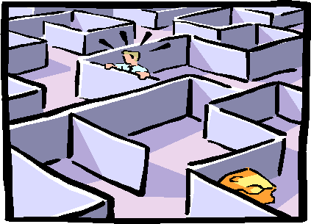
Por que medir ?
Obter auto conhecimento ?
Se não sabemos onde estamos...
Não conseguimos ...
... Saber para onde queremos ir
... Saber o que faremos
Saber o que temos, o que somos
e aonde estamos
Visão Presente

Slide 10

Por que medir ?
Imediato → para atender uma pressão de momento
(por exemplo: ganhar uma concorrência)
2. Saber o que fazer hoje
e
para onde caminhar
Se não ficaram as raizes, como será em um próximo projeto ?

Slide 11

Por que medir ?
Tendência de futuro → para se preparar para atender melhor no futuro
2. Saber o que fazer hoje
e para onde caminhar e
como mudar de direção

Slide 12

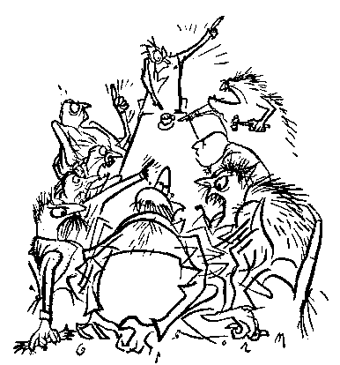
Por que medir ?
Risco
Se não conseguimos MEDIR...
Não conseguimos ...
... CONTROLAR
... GERENCIAR
... MELHORAR
... TRABALHAR

Slide 13
Por que medir software?
Entender e aperfeiçoar o processo de desenvolvimento
Melhorar a gerência de projetos e o relacionamento com clientes
Reduzir frustrações e pressões de cronograma
Gerenciar contratos de software
Indicar a qualidade de um produto de software
Avaliar a produtividade do processo
Avaliar os benefícios (em termos de produtividade e qualidade) de novos métodos e ferramentas de engenharia de software
Avaliar retorno de investimento

Slide 14
Por que medir software?
Identificar as melhores práticas de desenvolvimento de software
Embasar solicitações de novas ferramentas e treinamento
Avaliar o impacto da variação de um ou mais atributos do produto ou do processo na qualidade e/ou produtividade
Formar uma baseline para estimativas
Melhorar a exatidão das estimativas
Oferecer dados qualitativos e quantitativos ao gerenciamento de desenvolvimento de software, de forma a realizar melhorias em todo o processo de desenvolvimento de software

Slide 15
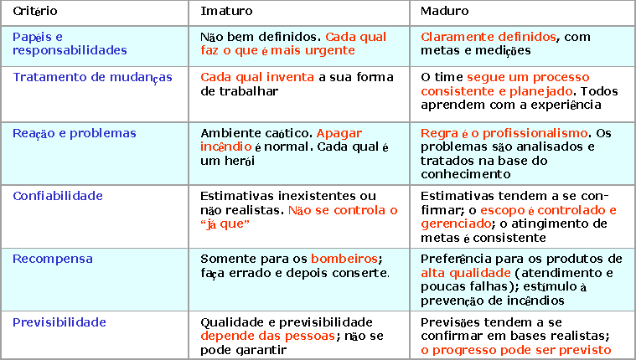
Por que medir ?

Slide 16
Propriedades desejáveis de uma métrica
Facilmente calculada, entendida e testada
Passível de estudos estatísticos
Expressa em alguma unidade
Obtida o mais cedo possível no ciclo de vida do software
Passível de automação
Repetível e independente do observador
Sugere uma estratégia de melhoria

Slide 17
Em resumo...
Uma métrica deve ser:
Válida: quantifica o que queremos medir
Confiável: produz os mesmos resultados dadas as mesmas condições
Prática: barata, fácil de computar e fácil de interpretar
Dois contextos para medição de software
Processo: ex. produtividade
Produto: ex. qualidade

Slide 18
Conceitos
Medida: fornece uma indicação quantitativa da extenção, quantidade, dimenção, capacidade ou tamanho de algum atributo de um produto ou processo. Ex 5
Medição: ato de determinação de uma medida. Ex procurei nos documentos do projeto
Métrica: medida quantitativa do grau em que um sistema se encontra em relação a um determinado atributo. Ex 5 erros do programador P
Indicadores: métrica ou combinação de métricas que fornece uma compreensão de um processo, projeto, ou produto.
Notes:
Uma métrica é uma medição de números reais que satisfazem:
M(x,x)=0; M(x,y)=M(y,x); m(x,z)<=m(x,y)+m(y,z)

Slide 19


Tipos de métricas
Métricas Primárias (1a. Ordem):
Apontamentos dos fatos (reais) → MEDIDAS
Informações objetivas da realidade
Exemplo: defeitos, horas trabalhadas, custo, reclamações, ...
Tendência à expressão numérica
“O número, à medida que quantifica, é o princípio da ordem e da harmonia. A realidade é absolutamente objetiva e comensurável e o uso dos números para explicá-la evita o dissenso e a controvérsia.
(Pitágoras de Samos, 572?-510? a.c.)

Slide 20


Tipos de métricas
Métricas Secundárias (2a. Ordem):
Indicadores (expressam um comportamento além dos números)
Resultado de uma relação de:
÷
Exemplo: densidade de defeitos (defeitos por fase do projeto), ...
Métrica
Fator

Slide 21
Tipos de Métricas
Riscos – Métricas primárias
processo de captura → credibilidade
meio de captura → facilidade, entendimento, objetividade
independência do apontador → confiabilidade
Riscos – Métricas secundárias
processo de tabulação → corretude
processo de uso → utilidade, poder de explicação, relevância

Slide 22
Tipos de Métricas
CRITÉRIOS
Priorização: grade de importância x urgência
Características intrínsecas: natureza, comportamento
Características extrínsecas: relacionamento com o contexto da medição

Slide 23



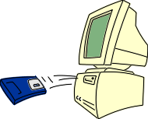
Tipos de métricas
Recursos
Produtos (software)
Clientes
Processo
Gestão
Quantitativa Qualitativa
Métricas primárias Métricas secundárias
Produtividade Qualidade
Direta Indireta

Slide 24
Categorização de Métricas
Métricas diretas (fundamentais ou básicas)
Medida realizada em termos de atributos observados (usualmente determinada pela contagem)
Ex.: custo, esforço, no. linhas de código, capacidade de memória, no. páginas, no. diagramas, etc.
Métricas indiretas (derivadas)
Medidas obtidas a partir de outras métricas
Ex.: complexidade, eficiência, confiabilidade, facilidade de manutenção

Slide 25
Categorização de Métricas
Métricas orientadas a tamanho
São medidas diretas do tamanho dos artefatos de software associados ao processo por meio do qual o software é desenvolvido.
Ex.: esforço, custo, no. KLOC, no. páginas de documentação, no. erros
Métricas orientadas por função
Consiste em um método para medição de software do ponto de vista do usuário, determinando de forma consistente o tamanho e a complexidade de um software.

Slide 26
Categorização de Métricas
Métricas de produtividade
Concentram-se na saída do processo de engenharia de software.
Ex.: no. de casos de uso/iteração.
Métricas de qualidade
Oferecem uma indicação de quanto o software se adeqüa às exigências implícitas e explícitas do cliente.
Ex.: erros/fase
Métricas técnicas
Concentram-se nas características do software e não no processo por meio do qual o software foi desenvolvido.
Ex.: complexidade lógica e grau de manutenibilidade

Slide 27
Possíveis problemas com métricas
Ex: Comparar a produtividade de engenheiros em termos de linha de código
Está sendo utilizado a mesma unidade de medida?
O que é uma linha de código válida?
O contexto considerado é o mesmo?
Todos os engenheiros são familiarizados com a linguagem de programação?
O que se quer realmente é o tamanho do código?
E a qualidade do código?
Como o resultado será interpretado?
Produtividade média de um engenheiro?
O que se quer com o resultado?
Comparar a produtividade do processo de software?

Slide 28
Teoria da Medição
Teoria sobre métricas pode ajudar a resolver estes problemas.

Slide 29
Relações Empíricas
Ajudam a observar as relações do tipo verdadeiro/falso entre entidades do mundo real
Ex. Relações empíricas entre o atributo altura das pessoas
Binária: O Super-homem é mais alto do que papai Noel
Unária: O Super-homem é alto
Ternária: O Super-homem é mais alto do que papai Noel e mamãe Noel

Slide 30
Medida
Medida é uma função de mapeamento
Super-homem
2.10m
Papai Noel
1.65m
Mamãe Noel
1.50m
Atributos do mundo real (domínio)
Um símbolo em um conjunto com relações matématicas conhecidas

Slide 31
Medição
É a atribuição de uma medida (através de um símbolo) a um atributo do mundo real
Propósito: manipular símbolos na faixa => determinar conclusões sobre os atributos do domínio
Para ser precisa, a medição deve especificar
Domínio: Será medido a largura ou altura das pessoas?
Faixa: A medida da altura foi feita em m ou cm?
Regras de mapeamento: Será permitido medir altura considerando pessoas calçadas?
Notes:
Uma métrica é uma medição de números reais que satisfazem:
M(x,x)=0; M(x,y)=M(y,x); m(x,z)<=m(x,y)+m(y,z)

Slide 32
Escala
Representa os símbolos na faixa de uma medida mais as manipulações permitidas
Ex. de manipulações:
Mapeamento: transformar símbolos em um conjunto em outros símbolos em outro conjunto.
{verdadeiro, falso} → {1, 0}

Slide 33
Tipos de Escala
Nome
Características
Exemplos
Nominal
Símbolos não ordenados
{verdadeiro, falso}
Ordinal
Símbolos ordenados
{simples, médio, complexo}
Intervalar
Diferença entre qualquer par consecutivo de valores é preservada
Celsius e Fahrenheit
Ratio (razão)
Diferença entre qualquer par consecutivo de valores é preservada. Possui 0 absoluto.
Kelvin, tamanho, largura

Slide 34
Resumo:
Métrica
Medida
Unidade de medida
Escala
Medição
Produtos
Desempenho
Taxa de defeitos
Processos
Tempo de execução
Número de inadequações
Recursos
Disponibilidade da infraestrutura
Taxa de utilização dos recursos
Experiência da equipe
(Fenton e Pfleeger, 1997)

Slide 35
Resumo
Métrica
Medida
Unidade de medida
Escala
Medição
Valor coletado automaticamente ou manualmente a partir da entidade que está sendo caracterizada

Slide 36
Resumo
Métrica
Medida
Unidade de medida
Escala
Medição
Agrega informação à medida.
Ex.: cm, metros, minutos,

Slide 37
Resumo
Métrica
Medida
Unidade de medida
Escala
Medição
Nominal
Ordinal
Intervalo
Racional

Slide 38
Resumo
Métrica
Medida
Unidade de medida
Escala
Medição
Ato de coletar e registrar medidas.
Ex.: Contagem e registro de discrepâncias encontradas em um documento de requisitos; Extração do tempo total investido em uma determinada atividade, etc

Slide 39
Os Quatros papéis de Medição
Segundo Humphrey, são quatro os principais papéis de Medições de Software:
Entender
Controlar
Processos, Produtos e Serviços de Software
Avaliar
Prever

Slide 40
Os Quatros papéis de Medição
Entender
Métricas ajudam a entender o comportamento e funcionamento de processos, produtos e serviços de software
Avaliar
Métricas podem ser utilizadas para tomar decisões e determinar o estabelecimento de padrões, metas e critérios de aceitação
Controlar
Métricas podem ser utilizadas para controlar processos, produtos e serviços de software
Prever
Métricas podem ser utilizadas para prever valores de atributos

Slide 41

Conceito
METRICAS – inferências sobre os processos de trabalho que traduzem:
a priori
expectativas
ESTIMATIVAS
Prever o Futuro
METRICAS
a posteriori
eficiência
eficácia
DESEMPENHO
Avaliar o Passado

Slide 42

Possibilidades
Métricas possíveis no desenvolvimento de sistemas
Recursos
Produtos (software)
Clientes
Processo
Gestão
Como estão sendo utilizados os recursos disponíveis
Quanto mede e como está a qualidade dos produtos de software
Como está sendo recebido e percebido os trabalhos e os produtos
Como estão sendo realizados os trabalhos de desenvolvimento de software
Como está sendo feio a gestão do contexto de TI

Slide 43


Até onde medir ?
Alinhar os objetivos das inferências com os objetivos da empresa
Estabelecer um programa de métricas: adequado, plausível, factível e gradual
Não medir mais do que é necessário

Slide 44
Até onde medir ?
Vantagens
Defeitos
Prazo de Entrega
Desperdício
Custo
Satisfação dos cliente
Produtividade dos recursos
Visibilidade das ações
Gerenciabilidade

Slide 45
Processos de medição
Produção dos tipos de métricas
Produção das métricas primárias
Produção das métricas secundárias
Definição
Coleta
Ciclo periódico
Tabulação
GQM !!
Avaliação
Comparação
Validação e verificação das métricas em si
Validação e verificação das métricas no contexto

